Slide 1
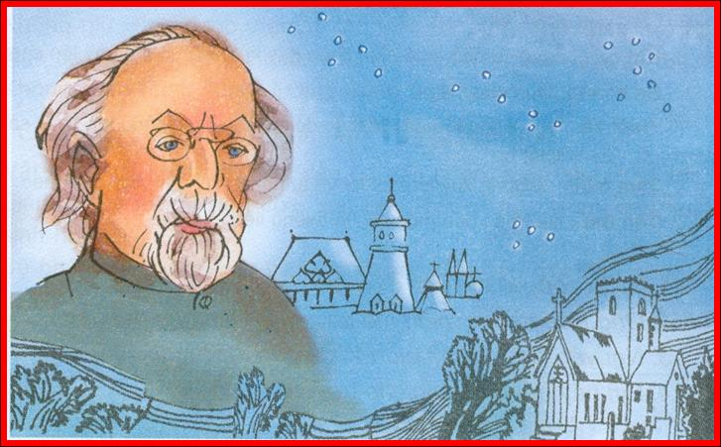
Hình thành kiến thức mới

Slide 2
Thứ tư ngày 30 - 11 - 2022
Chính tả
Người tìm đường lên các vì sao

Slide 3
Người tìm đường lên các vì sao
Từ nhỏ, Xi-ôn-cốp-xki đã mơ ước được bay lên bầu trời. Có lần, ông dại dột nhảy qua cửa sổ để bay theo những cánh chim. Kết quả, ông bị ngã gãy chân. Nhưng rủi ro lại làm nảy ra trong đầu óc non nớt của ông lúc bấy giờ một câu hỏi: “Vì sao quả bóng không có cánh mà vẫn bay được?”
Để tìm điều bí mật đó, Xi-ôn-cốp-xki đọc không biết bao nhiêu là sách. Nghĩ ra điều gì, ông lại hì hục làm thí nghiệm, có khi đến hàng trăm lần.

Slide 4
BÀI TẬP
1a/ Tìm các tính từ có hai tiếng bắt đầu bằng l - n
lỏng lẻo, lung linh, long lanh, lấp lánh, lóng lánh, lấp loáng, lập lờ, lơ lửng, lập loè,…

Slide 5
2a. Tìm các từ bắt đầu bằng l hoặc n có nghĩa như sau:
TRÒ CHƠI: Ô CHỮ BÍ MẬT
Không giữ vững được ý chí, thiếu kiến trì trước khó khăn, trở ngại.
1
Mục đích cao nhất, tốt đẹp nhất mà người ta phấn đấu để đạt tới
2
3
3
Không theo được đúng đường, đúng hướng phải đi.

Slide 6
2a. Tìm các từ bắt đầu bằng l hoặc n có nghĩa như sau:
TRÒ CHƠI: Ô CHỮ BÍ MẬT
N
Ả
N
C
H
Í
1
L
Í
T
Ư
Ở
N
G
2
I
3
L
Ạ
C
L
Ố

Slide 7
Vận dụng
Hoàn thành các bài tập.
Luyện viết các chữ hoa

Slide 8
Điều chỉnh nội dung dạy học nếu có:

